Slide 1
Билет 22. Вопрос 2
Теоретическая часть

Slide 2
2. Практическое задание. Хозяйственное развитие белорусских земель в XIX — начале ХХ в.

Slide 3
Особенности развития сельского хозяйства в первой половине XIX в.
Положение сельского хозяйства в первой половине XIX в. характеризуется началом разложения феодально-крепостной системы
Постепенно начнётся процесс хозяйственной специализации белорусских земель связанная с переработкой местного сырья. Выделятся такие отрасли как винокурение, сахароварение, маслобойная и льнопрядильная
Массово будут выращивать лён и сахарную свеклу, начнётся широкое внедрение и выращивания картофеля

Slide 4
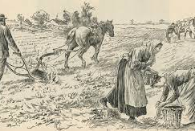
Сбор картофеля

Slide 5
Положение крестьян
Все крестьяне Беларуси делились на помещичьих (крепостных) и государственных
Все крестьяне были обязаны выполнять различные повинности, платить чинж (денежный налог) или оброк (натуральный налог) и отрабатывать барщину
Государство сдавало как крестьян, так и землю в аренду помещикам, которые стремились по максимум получить прибыль

Slide 6
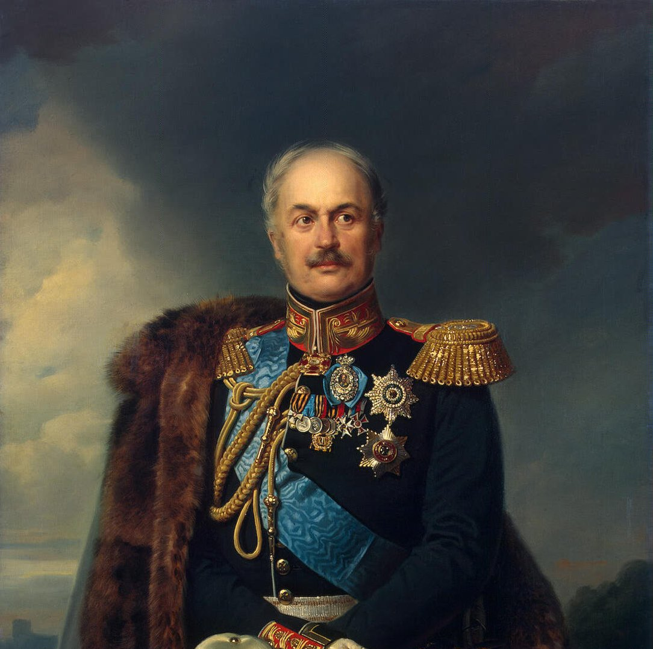
П. Д. Киселёв
Министр государственных имуществ Российской империи

Slide 7
Основные мероприятия в государственной деревне
Создание сельских общин – органов самоуправления крестьянства
Опись государственного имущества и систематизация повинностей
Перевод крестьян с барщины на чинж
Наделение крестьян «гражданскими свободами»
Запрет на сдачу крестьян в аренду

Slide 8
Особенности инвентарной реформы
Будут создан инвентари – документы, описывающие все виды, формы и размеры повинностей крепостных крестьян
Государство стремилось ослабить крепостные отношения
Однако помещики не желали нормировать размеры повинностей и всячески саботировали проведение инвентарной реформы

Slide 9

Манифест от 19 февраля 1961 г.

Slide 10
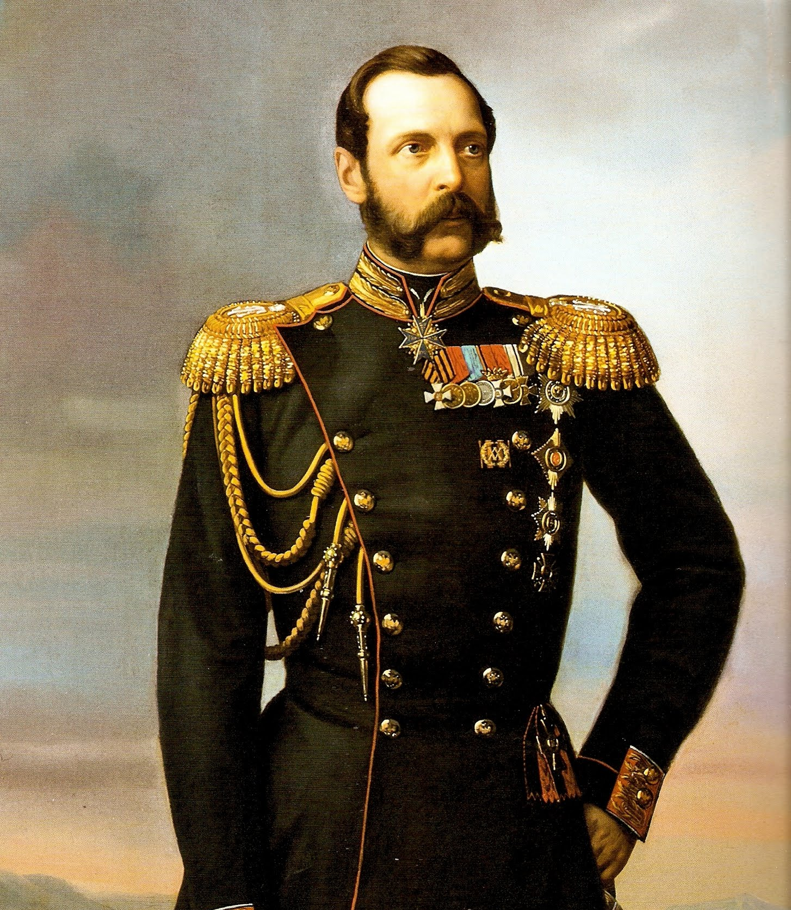
Александр II Освободитель
Император Российской империи, осуществивший крестьянскую реформу

Slide 11
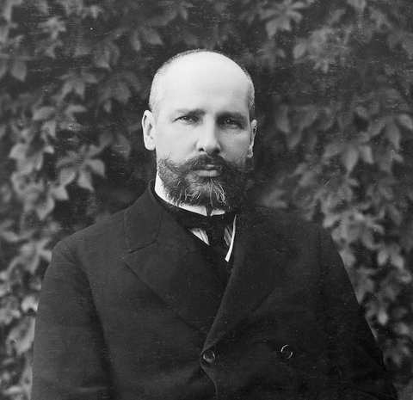
Пётр Аркадьевич Столыпин
министр внутренних дел и председатель Совета министров (1906—1911), член Государственного совета (1907—1911). Автор реформ в деревне в начале XX в.

Slide 12
Особенности развития промышленности
В 20-е гг. XIX в. на территории Беларуси появятся первые заводы и фабрики, начнётся промышленная революция
В местечках Хомск и Коссово (современный Кобринский район) будут основаны первые суконные фабрики, где будут использоваться паровые двигатели
Во второй половине XIX в. процесс перехода к фабричному производству ускорится
Большинство фабрик и заводов находилось в сельской местности
Беларусь являлось центром винокурения, активно развивались картонно-бумажная, спичечная, лесохимическая и стекольная отрасли промышленности
Крупные спичечные заводы были представлены в Пинске, Бобруйские и Борисове

Slide 13
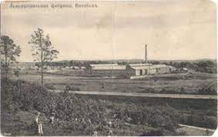
Фабрика Двина

Slide 14
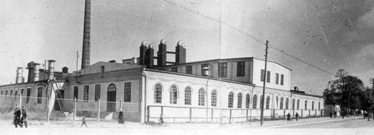
Спичечная фабрика в Пинске

Slide 15
Особенности развития транспорта
Во второй половине XIX в. на территории Беларуси начнётся активное строительство железных дорог
Через территорию Беларуси прошли важнейшие магистрали: Московско-Брестская и Либаво-Роменская
Крупными железнодорожными центрами стали Минск, Витебск, Гомель и Барановичи
Активно будет развиваться строительство шоссейных дорог
В 1898 г. в Витебске впервые в Российской империи в эксплуатацию будет введен электрический трамвай

Slide 16
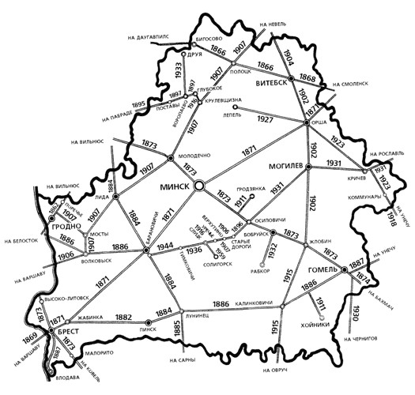
Сеть железных дорог

Slide 17

Особенности развития городов
Во второй половине XIX в. активно начнут расти и развиваться города
При этом белорусские города не превратятся в крупные промышленные центры, так как в основном промышленность будет сосредоточена в деревне или в местечках
Города будут строиться с учётом новых технологий и особенностях планировки
Через многие города прошли железные дороги, что повышало их статус в качестве торговых и экономических центром
Крупнейшими городами являлись Минск и Витебск, где в 1913 г. проживало более 100 тыс. человек

Slide 18

Ответы на другие билеты

